Slide 1
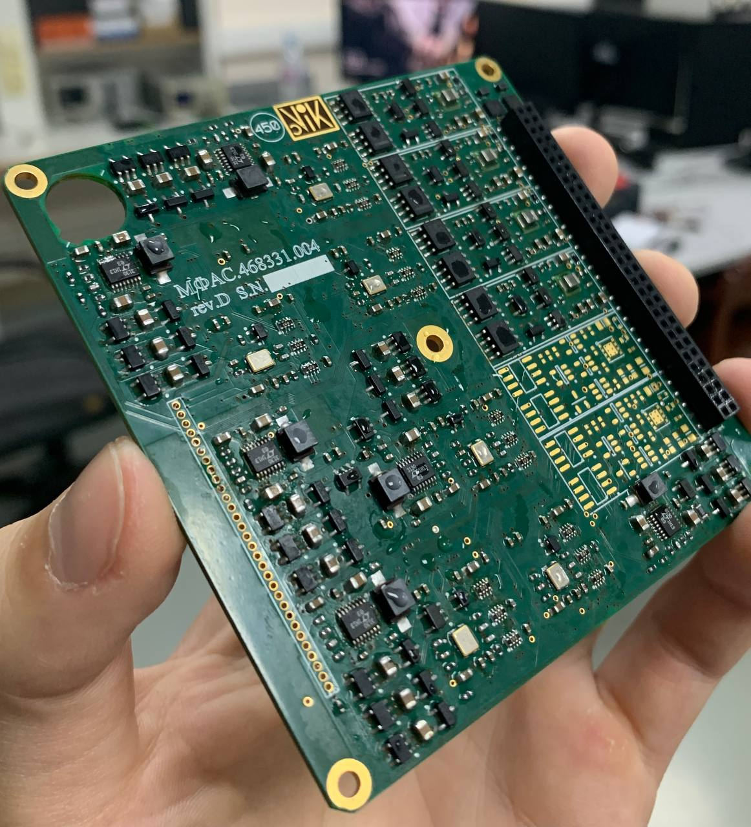
Блок двигателей маховиков
В процессе -> выполнено:
Сборка летной платы (нужны stmf405)
В ближайшую неделю->выполнено:
Монтаж разъемов электродвигателей
В ближайший месяц:
Полная сборка летной платы и ее отладка
№ канала | Работоспособность цепи питания | Прошивка контроллера | Работоспособность двигателя
ch1 | + | + | -
ch2 | + | - | -
ch3 | + | - | -
ch4 | - | - | -

